Slide 1
团购商品个性化推荐系统的设计与实现
开题报告
李朝阳

Slide 2
个性化推荐
推荐算法：利用用户的一些行为，通过一些数学算法，推测出用户可能喜欢的东西。推荐算法主要分为两种。

Slide 3
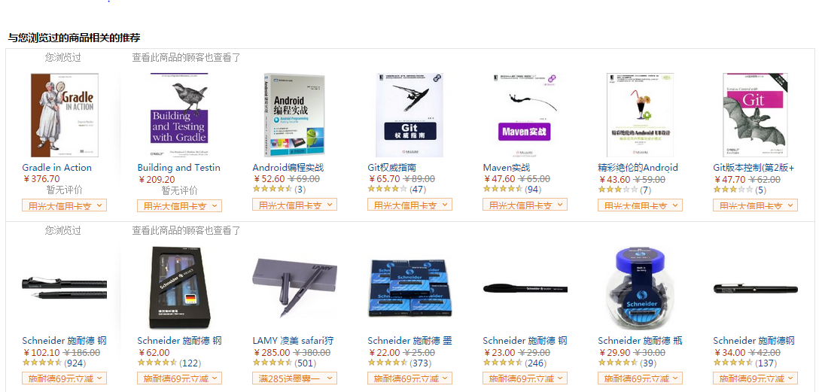
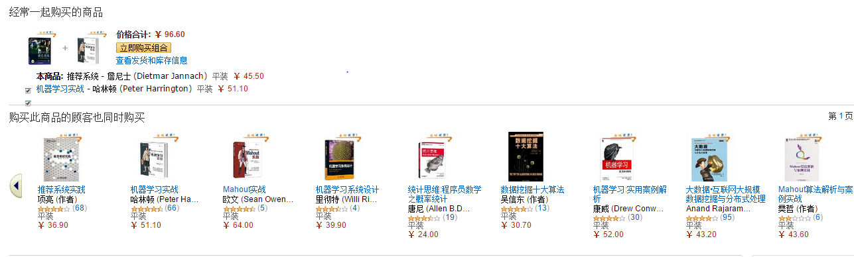
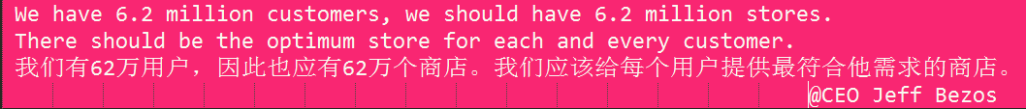
电子商务
Notes:
电子商务网站是个性化推荐系统的一大应用领域。著名的电子商务网站亚马逊是个性化推荐
系统的积极应用者和推广者，被RWW（读写网）称为“推荐系统之王”。

Slide 4
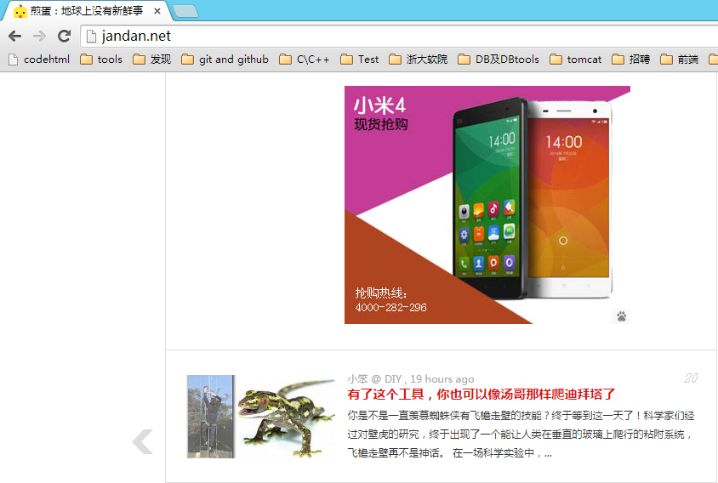
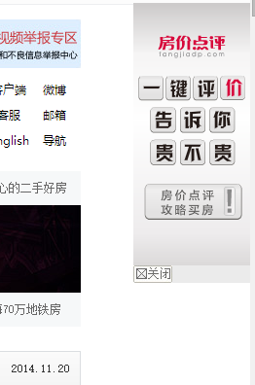
个性化广告推荐

Slide 5
More …
电影和视频网站
个性化音乐网络电台
社交网络
个性化阅读
个性化邮件
基于位置的服务
…

Slide 6
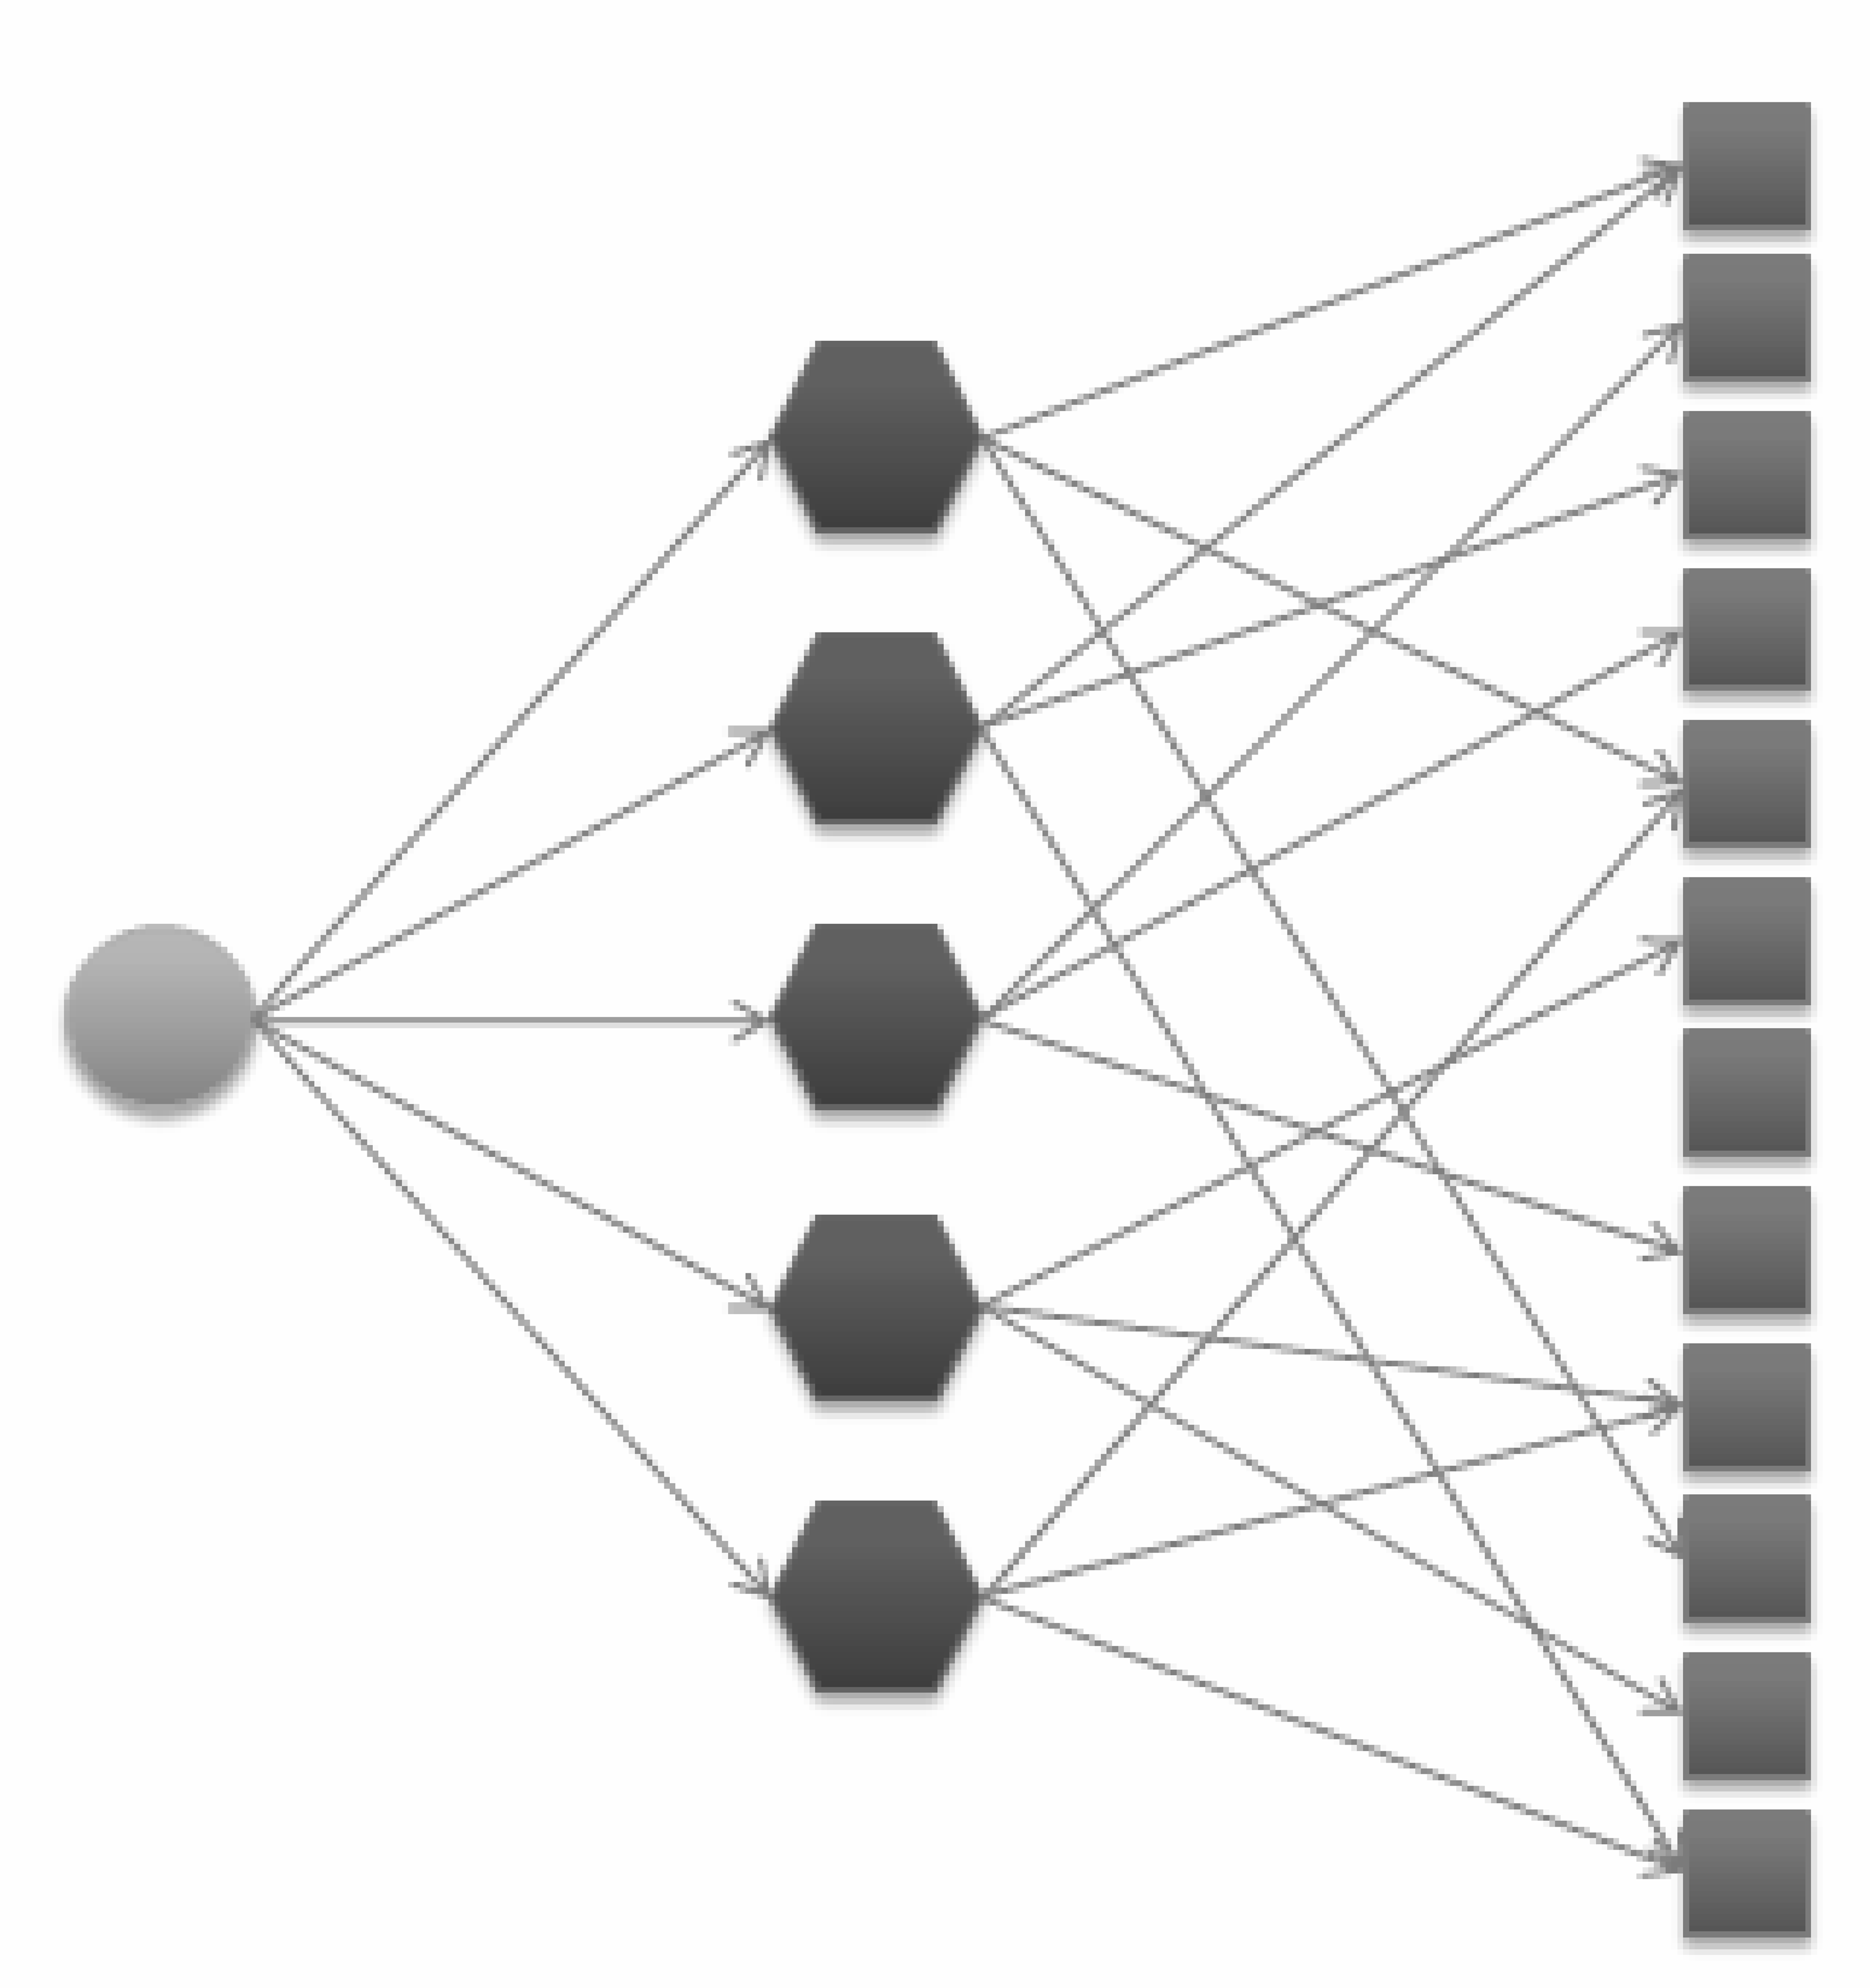
基于特征的推荐系统

Slide 7
推荐算法

Slide 8
Question
推荐系统冷启动问题
稀疏行问题
实时性问题

Slide 9
Thank You！
谢谢！
详情请查看开题报告
Notes:
在 “幻灯片放映”模式，单击箭头进入 PowerPoint 入门中心。

